Slide 1
Aktueller Sachstand
zur B477n

Slide 2
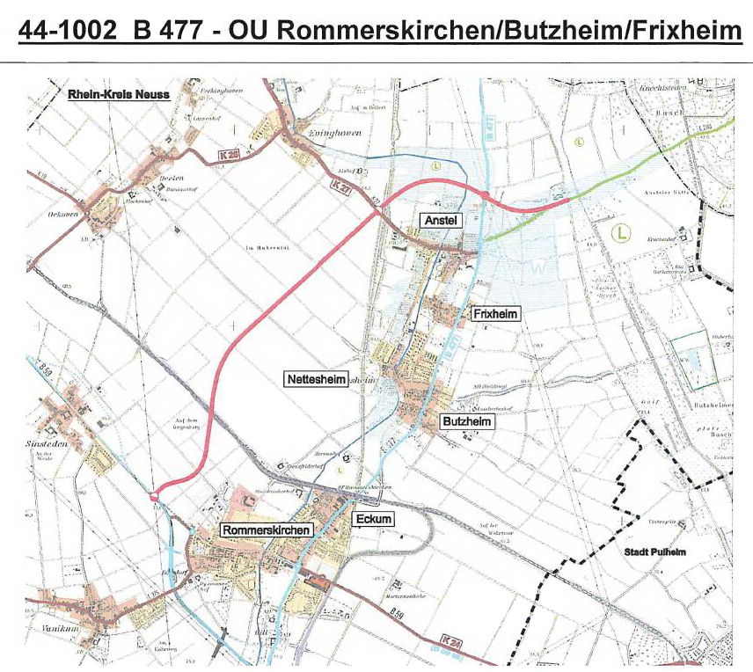

Slide 3
Historie zur B 477n (Auszug)
April 2003 Aufnahme in den Bundesverkehrswegeplan
Juli 2004 Beginn der „Hamsterdiskussion“
11.5.2005 Scopingtermin zur Umweltverträglichkeitsprüfung
Mai – Dezember 2005 Kartierungsarbeiten durch das Büro Smeets & Damaschek
4.5.2006 2. Behördentermin, Ergebnis der Umweltverträglichkeitsstudie (UVS)
18.5.2006 Ratssitzung in der Schützenhalle Anstel
6.6.2006 Stellungnahme der Gemeinde Rommerskirchen zur UVS
31.8.2006 Resolution des Gemeinderates zum Ausbau der B 477n

Slide 4
Historie zur B 477n (Auszug)
Februar 2007 Vorlage der Verkehrsuntersuchung
26.4.2007 Besprechung mit Vertretern der Bürgerinitiativen
31.10.2007 Besuch des parlamentarischen Staatssekretärs Ulrich Kasparick und MdB Bodewig zur B477n
10.4.2008 Vorlage der Feldhamsterkartierung
Ende Dezember 2008 Vorlage der UVS
12.2.2009 Vorstellung der UVS im Gemeinderat, einstimmiger Beschluss zur Bunkerlinie
22.2.2010 – 22.3.2010 Bürgerbeteiligung, öffentliche Auslegung der Planunterlagen
11.3.2010 Bürgerinformationsveranstaltung in Anstel

Slide 5
Historie zur B 477n (Auszug)
29.9.2010 Beteiligungstermin der Träger öffentlicher Belange
10.8.2011 Vorlage der Verfahrensunterlagen zur Linienbestimmung beim Landesverkehrsminister
27.09.2012 Bundesverkehrsminister Ramsauer hat Linie bestimmt
02.10.2012 Projektanmeldung zum Bundesverkehrswegeplan durch die Gemeinde
15.11.2012 amtliche Bekanntmachung zur Linienbestimmung
September 2013 nordrhein-westfälische Landesregierung meldet die Bundesstraße 477n für den Bundesverkehrswegeplan im vordringlichen Bedarf an.
20.03.2014 Sitzung des Verkehrsausschusses des Regionalrates, Beschluss des Landes:
B477n im vordringlichen Bedarf
28.03.2014 Arbeitsgespräch des Landesbetriebes mit dem Bundesministerium zur Festlegung der Knotenpunktgestaltung

Slide 6
Historie zur B 477n (Auszug)
06.09.2014 Arbeitsgespräch mit dem verkehrspolitischen Sprecher der SPD- Landtagsfraktion, Reiner Breuer, zum Baubeginn der B59n und B477n
März 2015 BM Solbach (Bedburg) und BM Dr. Mertens bitten schriftlich die Regierungs- präsidentinnen von Köln und Düsseldorf um Unterstützung für die B477n
04.05.2015 BM Dr. Mertens bittet im Regierungspräsidium den stellvertretenden Regierungspräsidenten von Düsseldorf um Unterstützung bei der B477n
30.06.2015 Gründung der Kooperation Bergheim/Bedburg/Rommerskirchen. B477n wird als zentrale Verkehrsachse für die Region definiert.
September 2015 Lösungsvorschläge zur Knotenpunktgestaltung B477n und B59n liegen vor
November 2015 Abstimmung mit Landesbetrieb zum Knotenpunkt B477n/B59n
März 2016 Vorstellung des Entwurfs des Bundesverkehrswegeplans: B 477n nur im weiteren Bedarf
14.4.2016 Regionalrat fordert Bundesregierung auf, B477n in vordringlichen Bedarf einzustufen

Slide 7
Historie zur B 477n (Auszug)
21.4.2016 Ratssitzung Resolution zur B 477
22.4.2016 Arbeitsgespräch beim Landesbetrieb Straßenbau, Gesprächsinhalt: Einstufung und Beurteilung der Knotenpunkt Varianten; möglicher Realisierungsablauf: Vorentwurf bis 2020, 2021 – 2022 Planfeststellungsverfahren, 2023 Bauvorbereitung, ab 2024 Bau der OU
Juli 2016 MdB Hermann Gröhe und MdB Udo Schiefner unterstützen die Gemeinde Rommerskirchen bei der Hochstufung in den vordringlichen Bedarf
06.12.2016 Arbeitsgespräch mit Landesbetrieb Straßen.NRW im Rathaus; Gesprächsinhalt: erneut möglicher Realisierungsablauf verkürzt um 1 Jahr, d.h. Baubeginn 2023, Bauzeit 3 Jahre
23.12.2016 sechstes Gesetz zur Änderung des Fernstraßenbaugesetzes, lfd. Nr. 1041, Land NW, B 477 OU Rommerskirchen Butzheim und Nettesheim, Dringlichkeit vordringlicher Bedarf
04.02.2017 Arbeitsgespräch mit Landesverkehrsminister Groschek: Vorentwurf zur B477n soll im Jahr 2018 vorgelegt werden. Baubeginn für 2023 anvisiert

Slide 8
Historie zur B 477n (Auszug)
02.05.2017 Treffen der Sixpack-Kommunen mit den Landesministern Groschek (Verkehr), Schulze (Wissenschaft) und Duin (Wirtschaft). Thema: Infrastruktur, Wirtschaft und gemeinsame Forderung nach B477n. Zusage durch Minister
08.06.2017 Ratssitzung: Gemeinderat fordert neue Landesregierung auf, Planung der B477n fortzusetzen
Ende 2017 Fertigstellung der Knotenpunktplanung B477n/B59n durch Straßen.NRW
Januar 2018 Masterplan des Landesverkehrsministers Wüst, OU B 477n im Arbeitsprogramm 2018 nicht enthalten
01.02.2018 Arbeitsgespräch mit dem Landesbetrieb Straßenbau im Rathaus, Botschaft:
„Knotenpunktplanung zwar Ende 2017 fertig gestellt, da die Maßnahme jedoch nicht im Masterplan enthalten ist, können die Arbeiten nicht fortgesetzt werden“

Slide 9
Historie zur B 477n (Auszug)
12.03.2018 Antwort der Landesregierung zur Kleinen Anfrage von MdL van den Berg zur B477n: rot-grüne Landesregierung hat 2015 B477n vorrangig geplant. 2018 Projekt ruhend gestellt. Wann Realisierung aufgenommen werden kann, bleibt offen
15.03.2018 Minister schreibt Landrat Petrauschke: B477n soll in Arbeitsprogramm 2019 aufgenommen werden. „Naturschutzfachliche Aktualisierung“
22.03.2018 Schreiben von Bürgermeister Dr. Mertens an Landesverkehrsminister Wüst, mit der Bitte um Information zu den geplanten Arbeitsschritten und zur konkreten Zeitplanung
23.03.2018 Fraktionsübergreifende gemeinsame Resolution des Rates der Gemeinde Rommerskirchen zum schnellstmöglichen Abschluss des Planungsverfahrens B477n

